Slide 1
[양식 5-1] 제안서 목차 및 작성
티빙
Box 1
주제문: AI 추천 시스템을 신규 구독자 유치 및 기존 구독자 유지 전략과 KT 클라우드 기반의 서비스 이용 제안서
비전과 연결:
고객사의 시장 점유율 확대 및 고객 만족도 향상과 서비스 운영을 위해 KT 클라우드를 도입함으로써 넷플릭스보다 저렴한 이용료로 인프라와 서비스 안정성 및 확장성을 강화하여 구독자들께 좋은 서비스를 제공하고 합니다.
또한, AI 추천 시스템을 강화함으로써 구독자의 트렌드에 맞는 콘텐츠를 제공 및 제작을 하여 신규 구독자 유입, 기존 구독자들에게 유튜브와 스포티파이 같은 경험을 제공함으로써 유지율을 높일 수 있습니다.
Box 2
핵심이슈 1: AWS보다 저렴한 KT 클라우드를 사용하여 인프라 및 서비스 안정성과 확장성 강화
핵심이슈 2: AI 추천 시스템 강화하여 구독자들에게 개인화된 콘텐츠 제공
핵심이슈 3: AI를 이용하여 구독자 선호도를 분석하고 콘텐츠 제작, IP확보 및 큐레이션

Slide 2
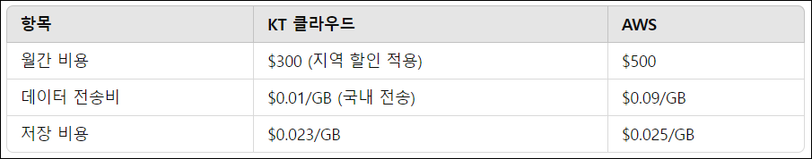
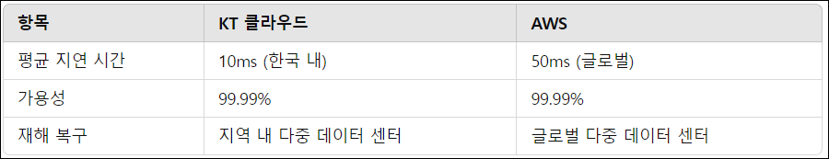
[양식 5-2] 제안서 목차 및 작성
핵심이슈 1 : AWS보다 저렴한 KT 클라우드를 사용하여 인프라 및 서비스 안정성과 확장성 강화
티빙
Box 3
솔루션: KT 클라우드 도입
고객효용: : KT 클라우드는 AWS에 비해 저렴한 비용으로 인프라와 서비스 안정화와 확장성을 제공 할 수 있습니다. 고객사는 비용을 절감하면서도 안정적인 서비스를 제공할 수 있습니다.
근거: KT 클라우드는 한국 내 데이터 센터를 통해 저지연 고성능을 제공하고 로컬 네트워크의 안정성 통해 안정적이 서비스를 보장할 수 있습니다. 또한, 국내 시장에 최적화가 잘 되어있어 한국 사용자께는 높은 운영 성능을 제공 할 수 있습니다.
비용 비교
성능 및 안정성 비교

Slide 3
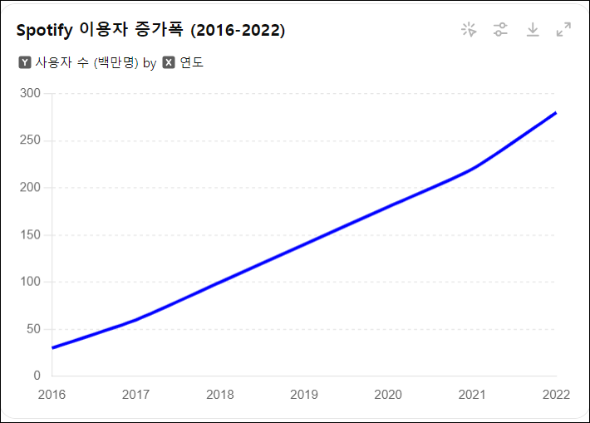
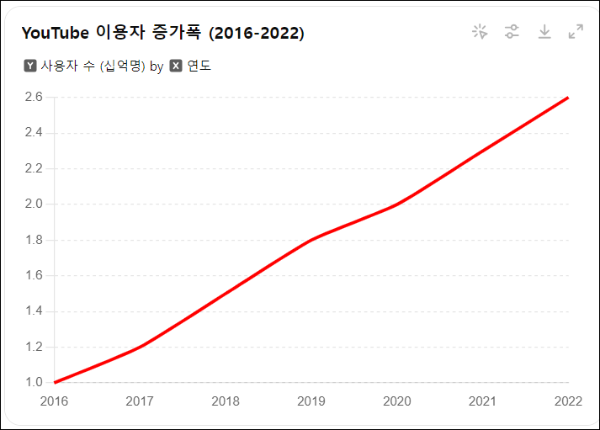
[양식 5-2] 제안서 목차 및 작성
핵심이슈 2 : AI 추천 시스템 강화하여 구독자들에게 개인화된 콘텐츠 제공
티빙
Box 3
솔루션: AI 기반 추천 알고리즘 도입
고객효용: 최신 AI 기술 활용하여 구독자들의 시청 패턴 및 트렌드를 분석하여 개인화되 콘텐츠를 추천함으로써 구독자 만족도와 콘텐츠 소비를 증가 시킬 수 있습니다.
근거: 스포티파이 및 유튜브 같은 플렛폼은 뛰어난 알고리즘과 분석을 통해 세게최고 플렛폼이 되었고 또한 유지율이 높습니다.
스포티파이 이용자 증가폭
유튜브 이용자 증가폭

Slide 4
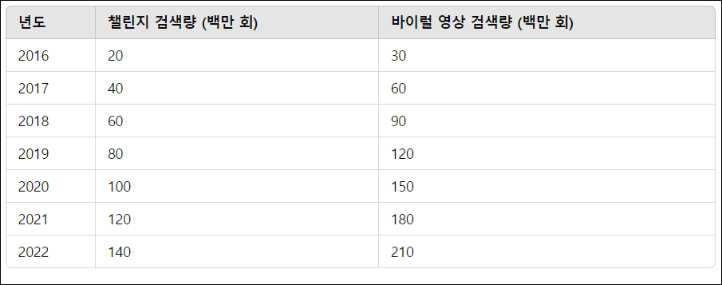
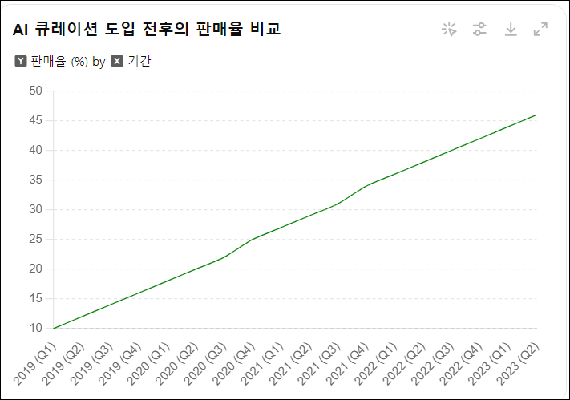
[양식 5-2] 제안서 목차 및 작성
핵심이슈 3 : AI를 이용하여 구독자 선호도를 분석하고 콘텐츠 제작, IP확보 및 큐레이션
티빙
Box 3
솔루션: 구독자 선호도 분석 및 콘텐츠 제작과 IP 확보
고객효용: 개인화되 콘텐츠를 제공함으로써 만족도를 높이고 다양한 선호도를 반영한 콘텐츠를 제공아혀 많은 선택지와 서비스 이용시간 증가 시킬 수 있습니다.
근거: 유튜브는 다양한 콘텐츠를 제공하고 유튜브에서 나온 것들이 그대로 트렌드가 되는 경우가 많습니다. 쿠팡 같은 쇼핑몰은 AI를 이용하여 개인 맞춤형하여 큐레이션을 하여 판매율 및 광고에 효과가 있습니다.
유튜브 마케팅
AI를 도입하면 판매율 예측

Slide 5
[양식 5-3] 제안서 목차 및 작성
티빙
Box 4
비용
도표로 요약 설명: AI 모델 개발 - 데이터 수집 및 전처리 - 클라우드 인프라 -AI 기반 추천 시스템 구축 - 모니터리 및 유지 보수 - 마케팅 및 홍보
다음단계 제시: 향후 AI 추천 시스템을 확장을 하여 종합 플렛폼으로 갈 수 있습니다.

Slide 6
[양식4]가 Draft버전이었다면, [양식 5]은 구체화로 볼 수 있습니다. 이러한 구체화가 필요한 이유는 전체적인 보고서를 페이퍼화하여 늘리다보면, 흐름을 놓치기 쉽고,중요한 부분의 효과적이고 임팩트 있는 전달 보다는 디자인 측면에 치우쳐 예쁜 보고서 만들기에 급급해지는 경우도 있기 때문입니다. 제안내용에 고객이 일단 수긍이 되면, 비용항목이 궁금할 텐데, 이 부분이 각 항목별로 구체화되어야 설득력이 있고, 시계열적 비용 추산이 달라질 수 있어서 이런 부분이 도표나 차트로 정리될 수 있다는 부분입니다. 그리고 제안내용이 수락된다면 다음 단계에 대한 준비가 필요할 테니 당연히 사전에 제안되어 고객의 risk를 최소화 할 필요가 있는 과정입니다. 짧은 시간에 과제를 완성하는게 쉽지 않으셨죠?^^ 저의 경험상 컴퓨터 앞에서 오랜 시간을 보내면서 고민한다고 결과물이 좋았던건 아닌 것 같습니다. 집중력과 평상시에 논리적으로 접근하는 사고를 꾸준히 훈련해 보시는 것을 권유 드립니다. 작성이 전단계와 이어지는 내용들이 많아, 아마 과제 한두개를 놓치다 보면 더욱 작성이 힘들었을 것입니다. 튜터의 피드백도 머리로는 이해하지만 막상 작성시에는 적용이 어려웠던 점을 이해합니다. 저 또한 그런 시절이 있었던 것 같습니다. 지나고 보니 완주가 의미가 있었고, 그 속에서의 성장이 의미가 컸던 것 같습니다.

